Slide 1
資料科學及NUMPY實務
人工智慧導論
期中平時報告
學生李明駿
老師:恩師龍大大

Slide 2
agenda
資料科學(Data Science)
資料科學(Data Science)常用套件
Google colab 開發環境
Numpy
Numpy資料型態
Ndarray的建立
Ndarray的運算
Ndarray特殊機制
Ndarray超級技能

Slide 3
資料科學（data science）
numpy
pandas
scipy
statsmodels(統計分析)
科學計算 (scientific calculation)
sympy
Scipy
電腦視覺
Opencv

Slide 4
資料視覺化 Data Visulization
matplotlib
seaborn
Plotly
機器學習
scikit-learn (sklearn)
機器學習與人工智慧
Tensorflow
Pytorch (torch)

Slide 5
資料科學（data science）
是一門利用資料學習知識的學科，其目標是通過從資料中提取出有價值的部分來生產資料產品。
結合了諸多領域中的理論和技術，包括應用數學、統計、圖型識別、機器學習、資料視覺化、資料儲存以及高效能計算。資料科學通過運用各種相關的資料來幫助非專業人士理解問題。
資料來源https://zh.wikipedia.org/wiki/%E6%95%B0%E6%8D%AE%E7%A7%91%E5%AD%A6

Slide 6
Numpy=>Numpy 是 Python 的一個重要模組，主要用於資料處理上。Numpy 底層以 C 和 Fortran 語言實作，所以能快速操作多重維度的陣列。
資料來源https://blog.techbridge.cc/2017/07/28/data-science-101-numpy-tutorial/
Pandas=> pandas在某個程度上填補了Python在資料分析及建模上的缺口，它結合NumPy的特性，用來對資料進行重構、切割、聚合及選擇子集合等操作。
資料來源https://medium.com/seaniap/pandas%E5%9F%BA%E7%A4%8E%E4%BB%8B%E7%B4%B9-%E9%80%B2%E5%85%A5%E8%B3%87%E6%96%99%E7%A7%91%E5%AD%B8%E7%9A%84%E9%A0%98%E5%9F%9F-be9894b3548
SciPy=>包含的模組有最佳化、線性代數、積分、插值、特殊函數、快速傅立葉轉換、訊號處理和圖像處理、常微分方程式求解和其他科學與工程中常用的計算。
資料來源https://zh.wikipedia.org/wiki/SciPy
Statsmodels=>允許用戶探索數據、估計統計模型和執行統計測試。描述性統計、統計測試、繪圖函數和結果統計的廣泛列表可用於不同類型的數據和每個估計量。
資料來源https://en.wikipedia.org/wiki/Statsmodels

Slide 7
科學計算 (scientific calculation)
透過應用領域、數學演算法與電腦計算等多面向的知識與技術，處理科學與工程上重要的問題。
大數據監督式學習中的奇異值分解與更新，以及光子元件模擬的特徵值問題。從電腦的角度來看，則包含平行計算與軟體開發。
資料來源https://nol.ntu.edu.tw/nol/coursesearch/print_table.php?course_id=221%20U5670&class=&dpt_code=2210&ser_no=41528&semester=103-2

Slide 8
Sympy=>是一個符號計算的Python庫。它的目標是成為一個全功能的計算機代數系統，同時保持代碼簡潔、易於理解和擴展。它完全由Python寫成。
資料來源https://zh.wikipedia.org/wiki/SymPy
SciPy=>包含的模組有最佳化、線性代數、積分、插值、特殊函數、快速傅立葉轉換、訊號處理和圖像處理、常微分方程式求解和其他科學與工程中常用的計算。
資料來源https://zh.wikipedia.org/wiki/SciPy

Slide 9
電腦視覺（Computer vision）
指用攝影機和電腦代替人眼對目標進行辨識、跟蹤和測量等機器視覺，並進一步做圖像處理，用電腦處理成為更適合人眼觀察或傳送給儀器檢測的圖像。
試圖建立能夠從圖像或者多維資料中取得「資訊」的人工智慧系統。這裡所指的資訊定義，可以用來幫助做一個「決定」的資訊。
過程控制（例如工業機器人和無人駕駛汽車）
事件監測（例如圖像監測）
資訊組織（例如圖像資料庫和圖像序列的索引建立）
物體與環境建模（例如工業檢查，醫學圖像分析和拓撲建模）
交感互動（例如人機互動的輸入裝置）
資料來源https://zh.wikipedia.org/wiki/%E8%AE%A1%E7%AE%97%E6%9C%BA%E8%A7%86%E8%A7%89

Slide 10
資料視覺化(Data Visulization)
為了清晰有效地傳遞資訊，資料視覺化使用統計圖形、圖表、資訊圖表和其他工具。可以使用點、線或條對數字資料進行編碼，以便在視覺上傳達定量資訊。
有效的視覺化可以幫助使用者分析和推理資料和證據。它使複雜的資料更容易理解和使用。
網際網路活動產生的資料量的增加和環境中感測器數量的增加被稱為"巨量資料"或物聯網。處理、分析和交流這些資料對資料視覺化來說是道德和分析方面的挑戰。
資料來源https://zh.wikipedia.org/wiki/%E6%95%B0%E6%8D%AE%E5%8F%AF%E8%A7%86%E5%8C%96

Slide 11
Matplotlib=>是Python語言及其數值計算庫NumPy的繪圖庫。它提供了一個物件導向的API，用於使用通用GUI工具包將繪圖嵌入到應用程式中。
資料來源https://zh.wikipedia.org/wiki/Matplotlib
Seaborn=>Seaborn 是一個用 Python 製作統計圖形的庫。它建立在matplotlib之上，並與pandas數據結構緊密集成。
繪圖功能對包含整個數據集的數據框和數組進行操作，並在內部執行必要的語義映射和統計聚合以生成信息圖。
資料來源https://seaborn.pydata.org/introduction.html
Plotly=>是一個 open-source 科學圖形函式庫(library)，主要用來畫圖，幫助統計分析與報表呈現，它還能更進一步做到視覺化互動報表，相比 Matplotlib 與 Seaborn，它將資料視覺化提升到新層次。
資料來源https://igoamazing.com/python-plotly/#Plotly_%E6%98%AF%E4%BB%80%E9%BA%BC%EF%BC%9F

Slide 12
機器學習
是人工智慧的一個分支。人工智慧的研究歷史有著一條從以「推理」為重點，到以「知識」為重點，再到以「學習」為重點的自然、清晰的脈絡。顯然，機器學習是實現人工智慧的一個途徑，即以機器學習為手段解決人工智慧中的問題。
機器學習理論主要是設計和分析一些讓電腦可以自動「學習」的演算法。機器學習演算法是一類從資料中自動分析獲得規律，並利用規律對未知資料進行預測的演算法。
資料來源https://zh.wikipedia.org/wiki/%E6%9C%BA%E5%99%A8%E5%AD%A6%E4%B9%A0

Slide 13
scikit-learn (sklearn)=>在很大程度上是用Python書寫的，並大量使用了NumPy來進行高性能線性代數和數組運算。
Scikit-learn良好集成於很多其他Python庫，比如用於繪圖的matplotlib和plotly，用於數組向量化的NumPy，用於數據幀的pandas，SciPy等等。
資料來源https://zh.wikipedia.org/wiki/Scikit-learn

Slide 14
機器學習與人工智慧
人工智慧(Artificial Intelligence, AI)
=>模仿人類思考進而模擬人類的能力/行為。
機器學習(machine learning, ML)
=>從資料中學習模型。
資料來源https://chih-sheng-huang821.medium.com/%E4%BB%80%E9%BA%BC%E6%98%AF%E4%BA%BA%E5%B7%A5%E6%99%BA%E6%85%A7-%E6%A9%9F%E5%99%A8%E5%AD%B8%E7%BF%92%E5%92%8C%E6%B7%B1%E5%BA%A6%E5%AD%B8%E7%BF%92-587e6a0dc72a

Slide 15
Tensorflow=>是一個開放式軟體庫，用於各種感知和語言理解任務的機器學習。張量處理單元（TPU），一個專為機器學習和TensorFlow全客製化的專用積體電路。TPU是一個可程式化的人工智慧加速器，提供高吞吐量的低精度計算（如8位元），面向使用或執行模型而不是訓練模型。
資料來源https://zh.wikipedia.org/wiki/TensorFlow
Pytorch (torch)=>是一個開放式的Python機器學習庫，基於Torch，底層由C++實現，應用於人工智慧領域，如自然語言處理。
資料來源https://zh.wikipedia.org/wiki/PyTorch

Slide 16
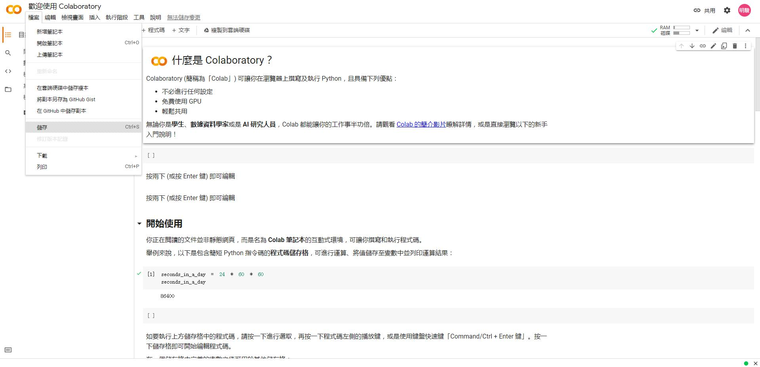
Google Colab開發環境

Slide 17
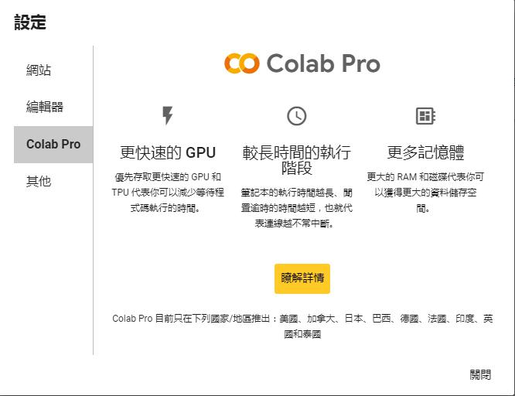

Slide 18
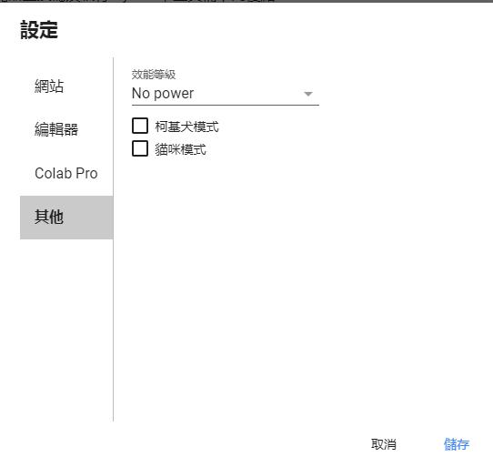

Slide 19
numpy 學習主題
1.資料型態 ==> N-Dimensional Arrays(ndarray)
ndarray的屬性: 軸(axis)
維度(dimension):ndim|
秩rank
形狀(shape):shape
dtype(資料型態:data type)
2.基本運算1: 建立各式各樣的ndarray
基本運算2: ndarray的基本運算:切片 (Slicing) , 搜尋(找出滿足條件的資料),排序,.....
基本運算3: ndarray的基本數學運算:四則運算
基本運算4: ndarray的基本統計運算 ==> 進階功能請參閱python統計書籍
基本運算4: ndarray的(線性代數)運算

Slide 20
ndarray的屬性:維度(dimension):ndim
ndarray的屬性:形狀(shape):shape
ndarray的屬性:大小(元素個數):size
ndarray的屬性:dtype(資料型態:data type)
ndarray的運算:型態轉換|astype()函式
基本運算: 建立各式各樣的ndarray
Array shape manipulation::reshape()
Array shape manipulation:Flattening(numpy.ravel()) and Transpose(numpy.T())
使用索引存取陣列 Array Indexing(索引)1: Accessing Elements
使用索引存取陣列 Array Indexing(索引)2: Accessing Elements
Array slicing陣列的切片運算
特殊運算 ==> 陣列擴張|廣播 (Broadcasting)
A矩陣與B矩陣間的運算

Slide 21
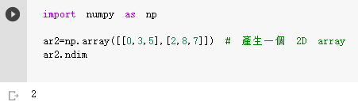
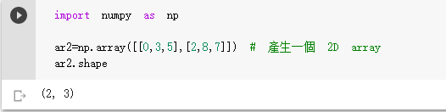
ndarray的屬性:維度(dimension):ndim
0 | 3 | 5
2 | 8 | 7
ndarray的屬性:形狀(shape):shape

Slide 22
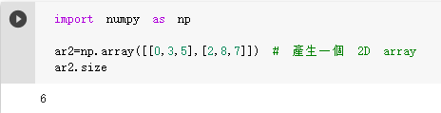
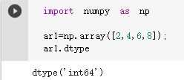
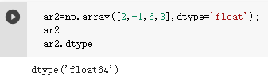
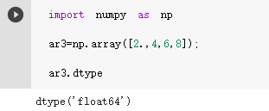
ndarray的屬性:大小(元素個數):size
ndarray的屬性:dtype(資料型態:data type)

Slide 23
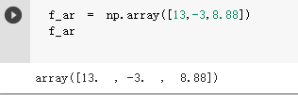

ndarray的運算:型態轉換|astype()函式

Slide 24
基本運算: 建立各式各樣的ndarray
建立元素都是 0/1 的陣列 – zeros()/ones()
建立指定範圍的等差陣列 – arange()

Slide 25
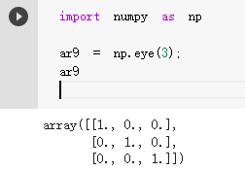
建立元素都是 0/1 的陣列 – zeros()/ones()
arr
(1)array == >Arr([1.,0.,0.][0.,1.,0.][0.,0.,1.])
(2)shape ==>(3,3)
(3)dimension =
(4)dtype ==>float64

Slide 26
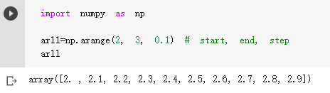
建立指定範圍的等差陣列 – arange()

Slide 27
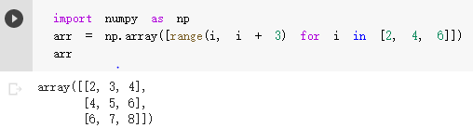
***額外作業***

Slide 28

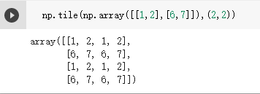
***額外作業***
==> [][]內重複三次
==> [][]內重複兩次

Slide 29
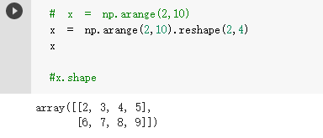
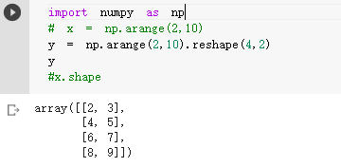
Array shape manipulation::reshape()

Slide 30
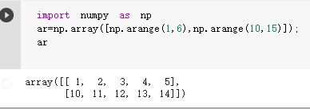
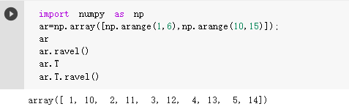
Array shape manipulation:Flattening(numpy.ravel()) and Transpose(numpy.T())

Slide 31
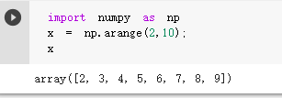
使用索引存取陣列 Array Indexing(索引)1: Accessing Elements
x[0]=? ==> 2
x[-1]=? ==> 9
x[-2]=? ==> 8

Slide 32
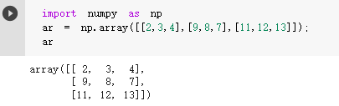
使用索引存取陣列 Array Indexing(索引)2: Accessing Elements
ar[1,2] =? ==> 7
ar[2,:] =? ==> 11 12 13
ar[:,1] =? ==> 3 8 12
ar[2,-1] =? ==> 13

Slide 33
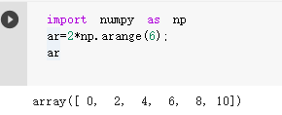
***Array slicing陣列的切片運算
ar[1:5:2]=? ==> 2 6
ar[1:6:2]=? ==> 2 6 10
ar[:4]=? ==> 0 2 4 6 8
ar[4:] =? ==> 8 10
ar[::3]=? ==> 4
ar[:3]=1;
ar
ar[2:]=np.ones(4);
ar

Slide 34
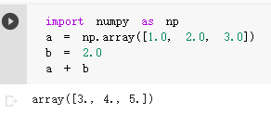
特殊運算 ==> 陣列擴張|廣播 (Broadcasting)
1 | 2 | 3
+
4 | 5 | 6
=
5 | 7 | 9
1 | 2 | 3
+
2
=
3 | 4 | 5
=
2 | 2 | 2

Slide 35
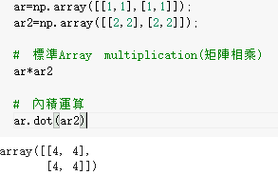
Array multiplication(矩陣相乘) vs dot

Slide 36
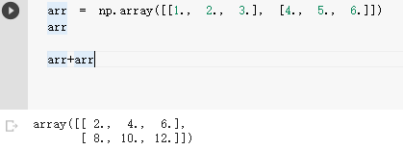
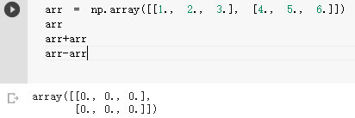
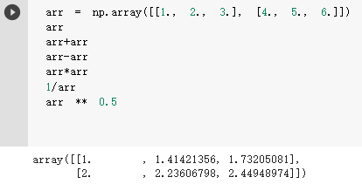
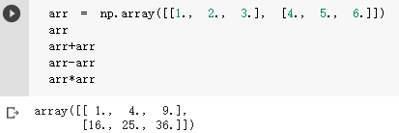
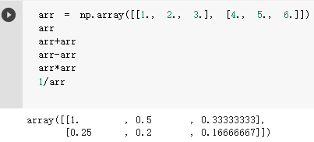
element-wise(元素對元素)

Slide 37
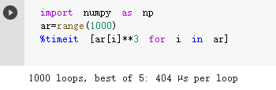
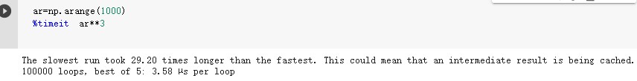
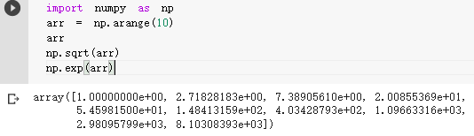
Universal function
向量化運算

